Slide 1

Cross-theme activities for
tool development
ICRAF Developer Team

Slide 2
Outline
Pengenalan perangkat lunak yang sudah dikembangkan dan digunakan
Proses pengembangan perangkat lunak
Rencana pengembangan perangkat lunak tahun 2020
Tindak lanjut kolaborasi tim pengembang antar Theme. Siapa saja? Sejauh apa cakupannya?
Notes:
Negotiation-support toolkit for learning landscapes
Software termasuk alat bantu, tetapi alat bantu tidak hanya software saja

Slide 3

Perangkat lunak
Yang sudah dikembangkan
Transforming Lives and Landscapes with Trees 3

Slide 4
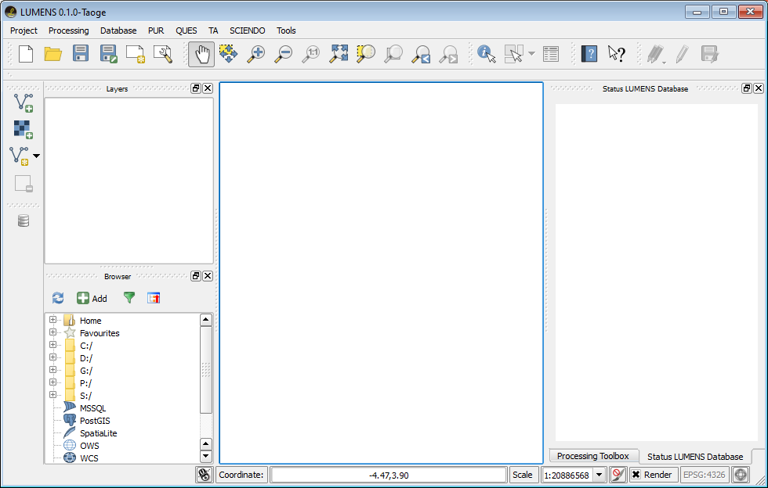
Land Use Planning for Multiple Environmental Services LUMENS

Slide 5
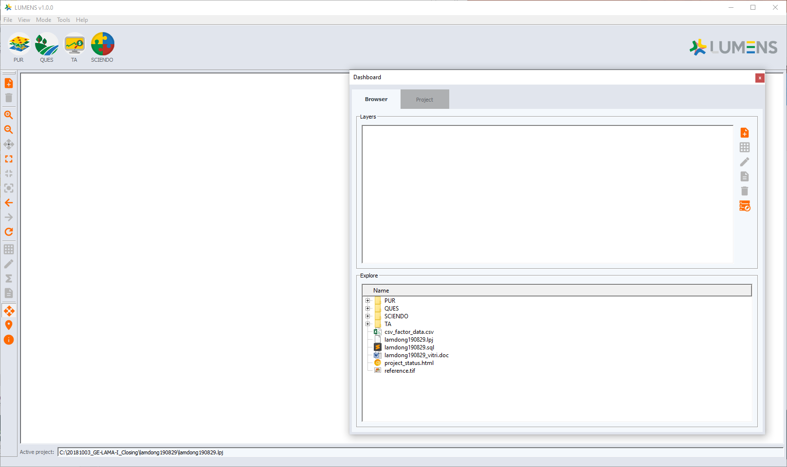
Land Use Planning for Multiple Environmental Services LUMENS

Slide 6

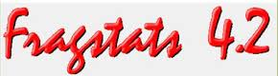



Land Use Planning for Multiple Environmental Services LUMENS

Slide 7
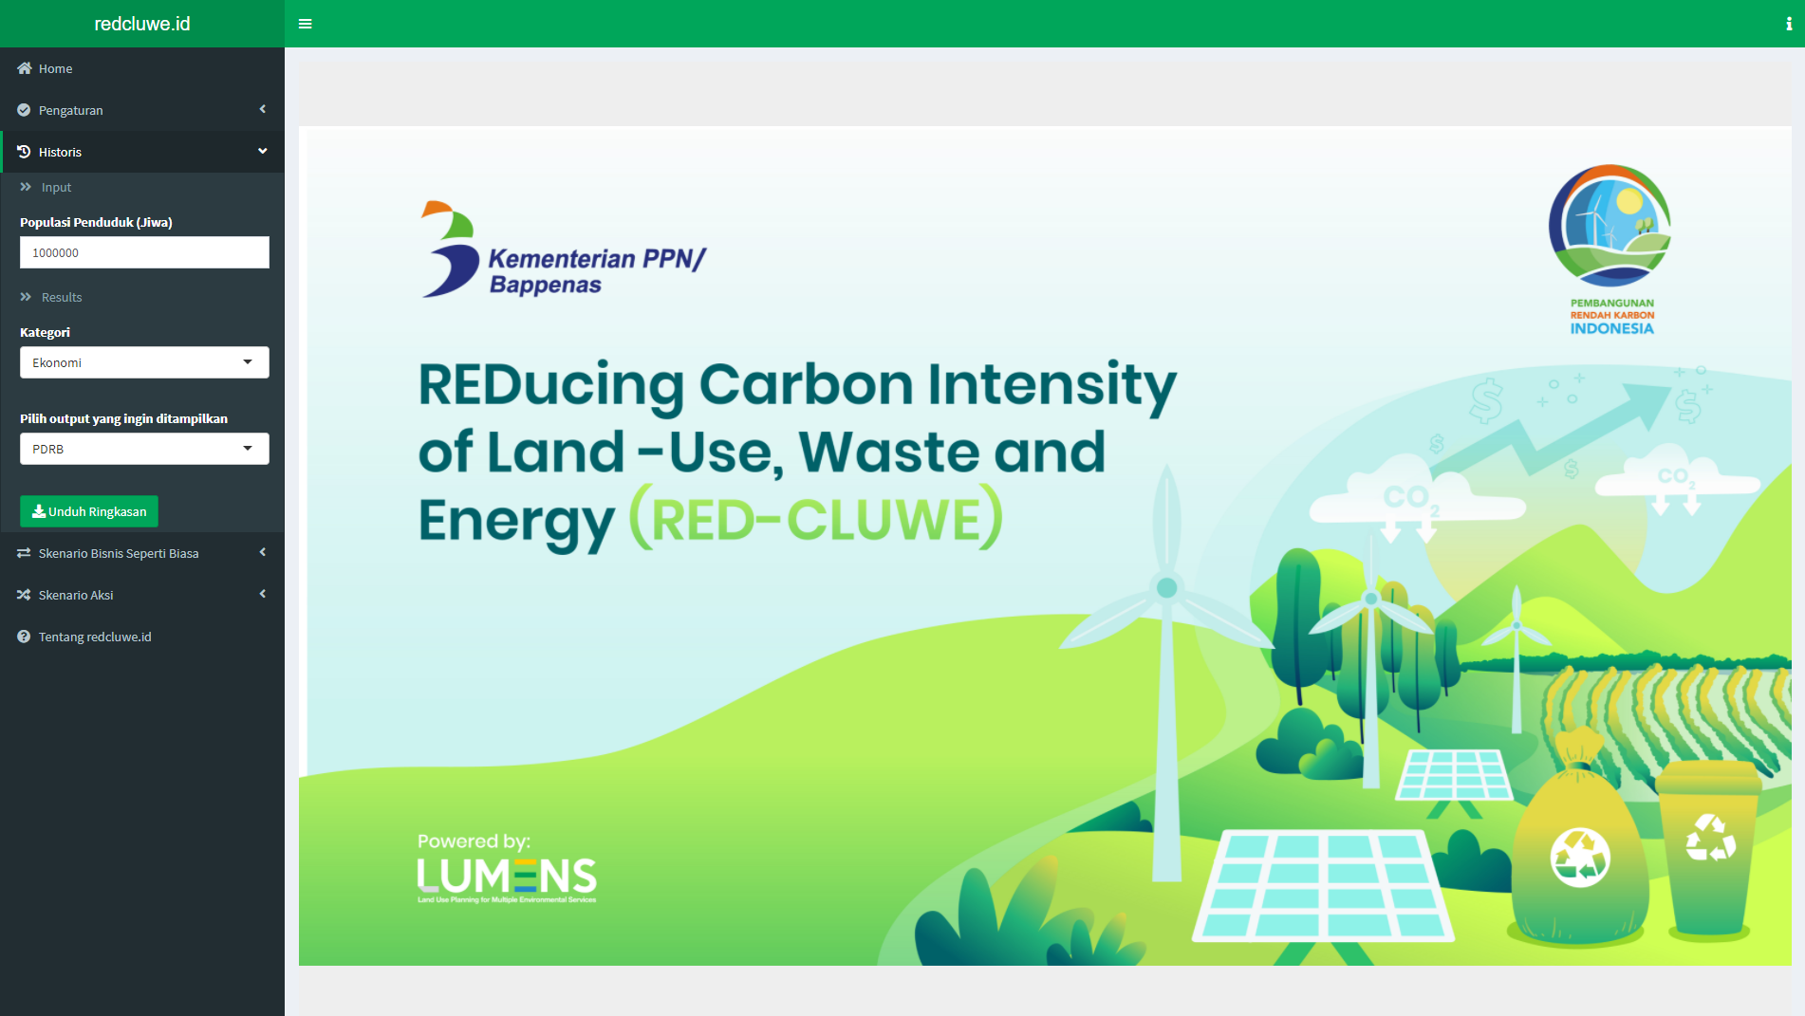
redcluwe.id

Slide 8
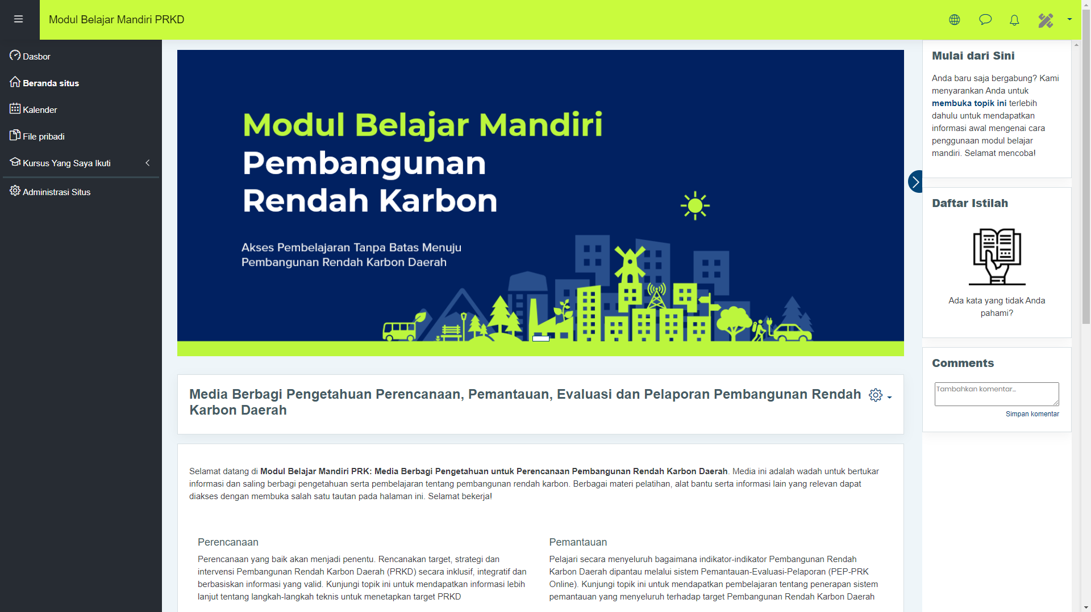

Modul belajar mandiri (e-learning)

Slide 9
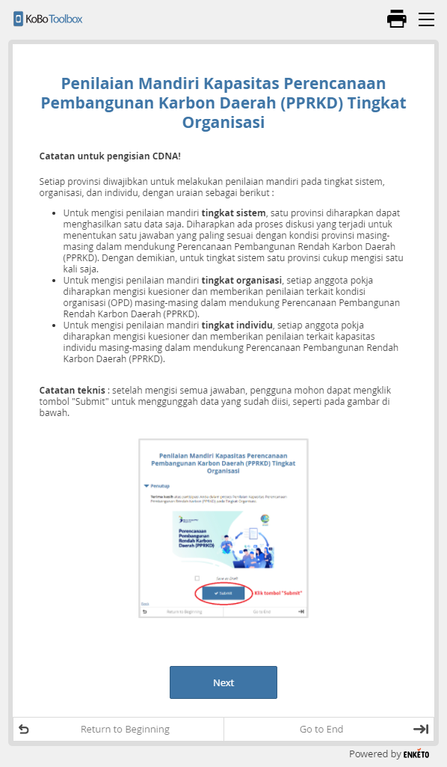
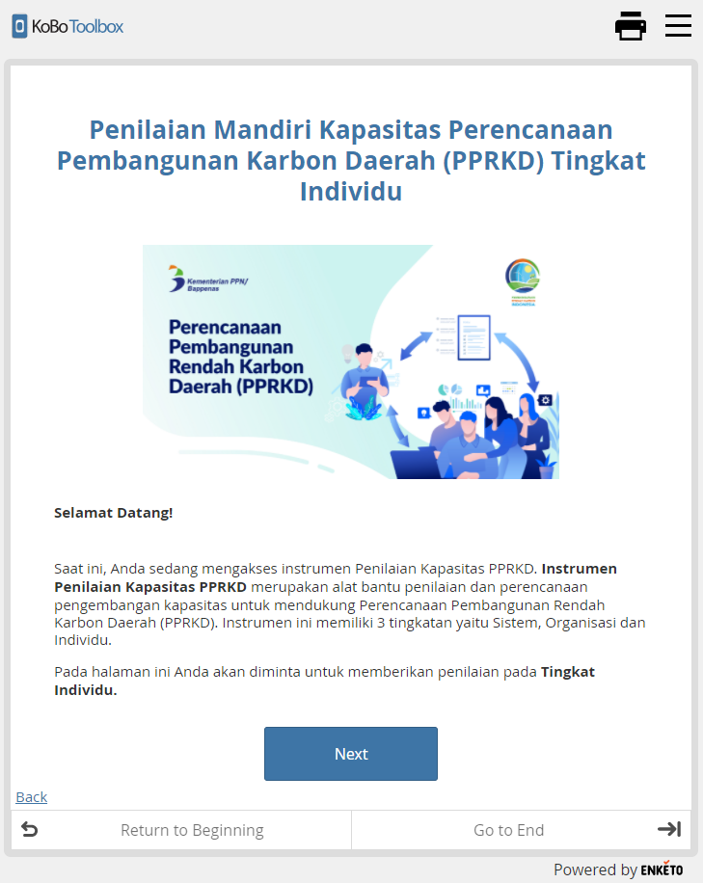
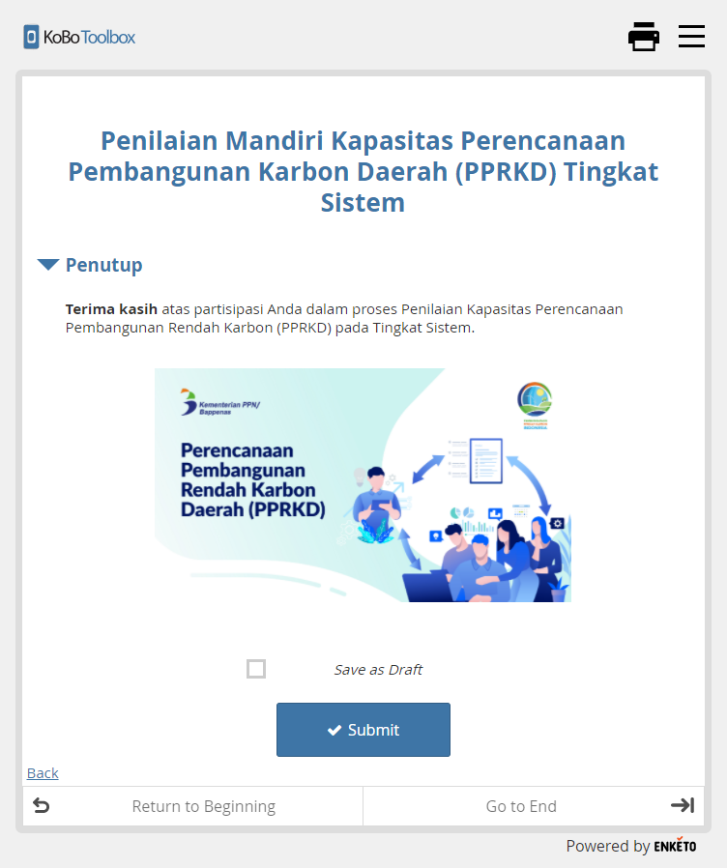

Slide 10
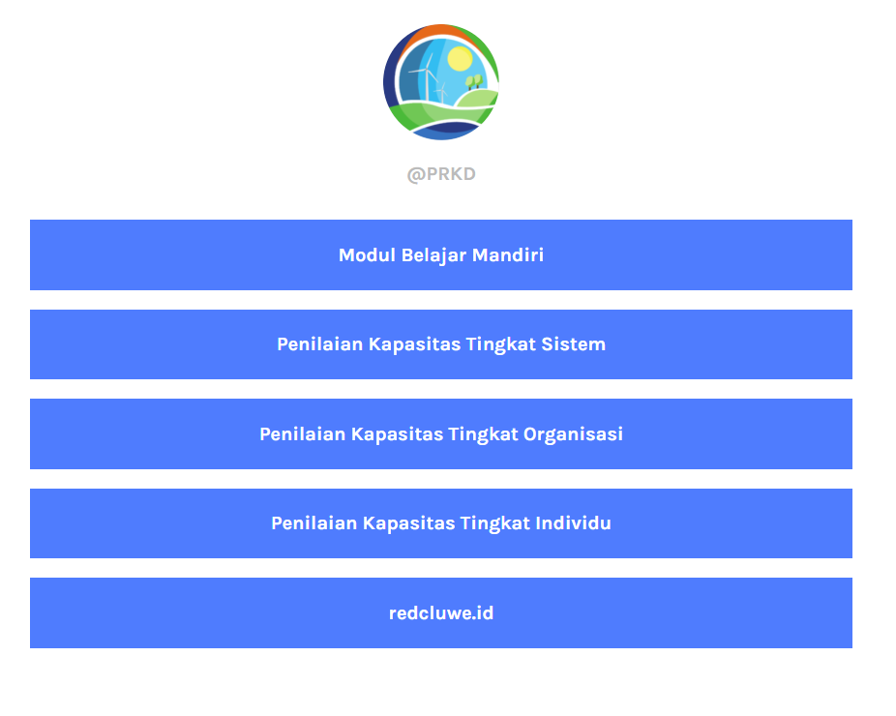
linktree

Slide 11
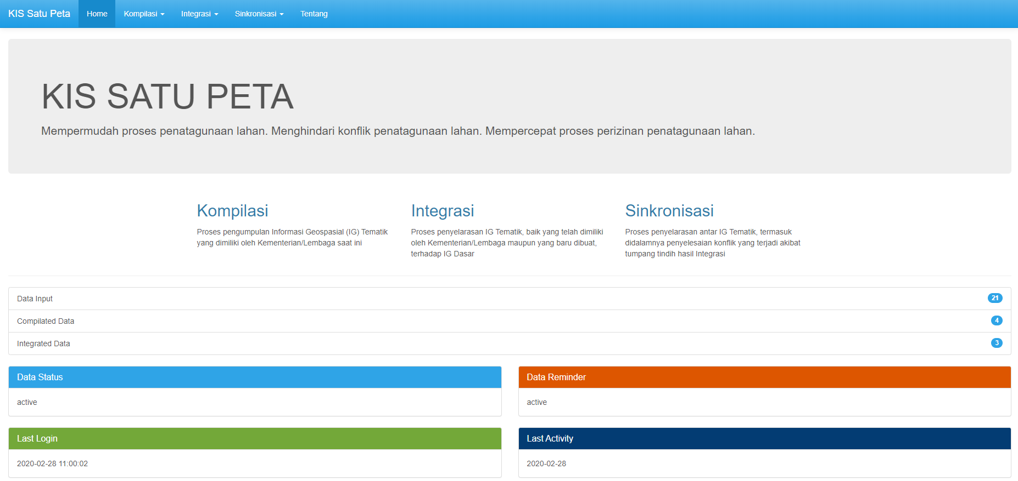
Kompilasi-Integrasi-Sinkronisasi SATU PETA

Slide 12
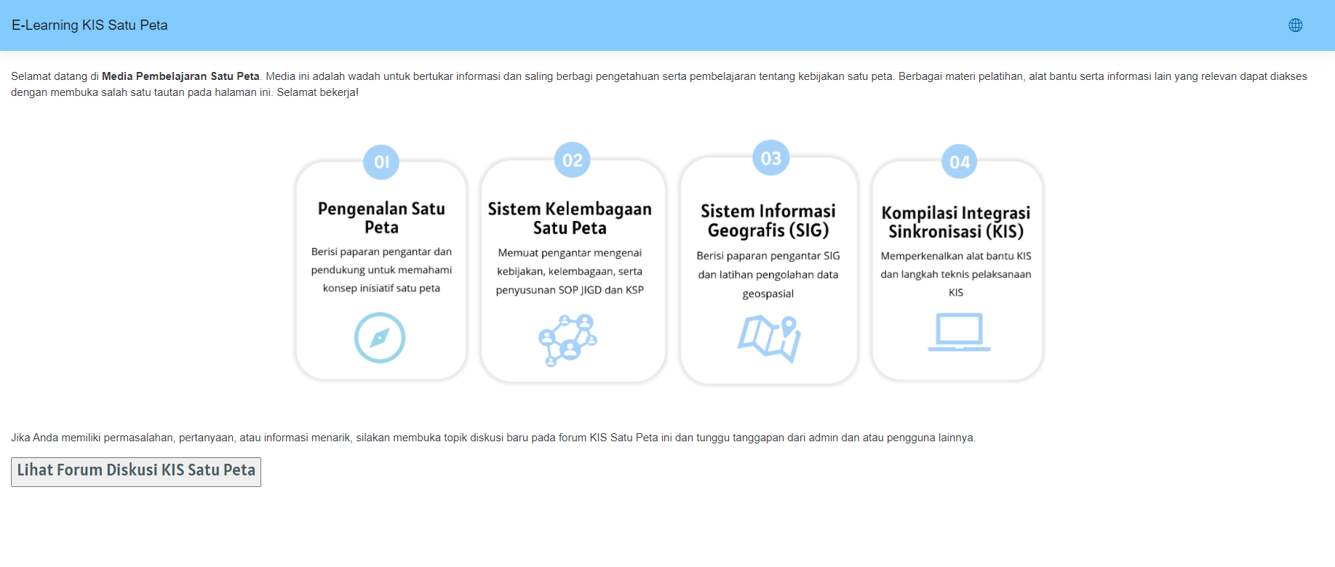
E-learning SATU PETA

Slide 13
Perangkat lunak/alat bantu lain
GGP simulation
GGP visualization
Urundata
Google Earth Engine
Dan banyak yang lainnya…

Slide 14
Proses pengembangan
Perangkat lunak
14

Slide 15
Bagaimana?
Menyusun bisnis proses
Membangun lingkungan pengembangan perangkat lunak (nama aplikasi, bahasa pemrograman, repositori kode, database, server)
Membangun modul belajar mandiri (opsional, sesuai kebutuhan)
Menulis manual tidak hanya untuk pengguna, tetapi juga untuk developer
Versi sistem (betha, alpha, final release) dan multi bahasa
Mencatat troubleshoot/bugs aplikasi

Slide 16
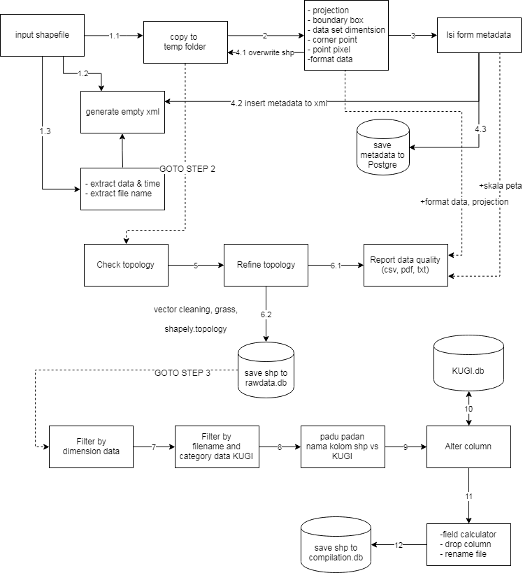
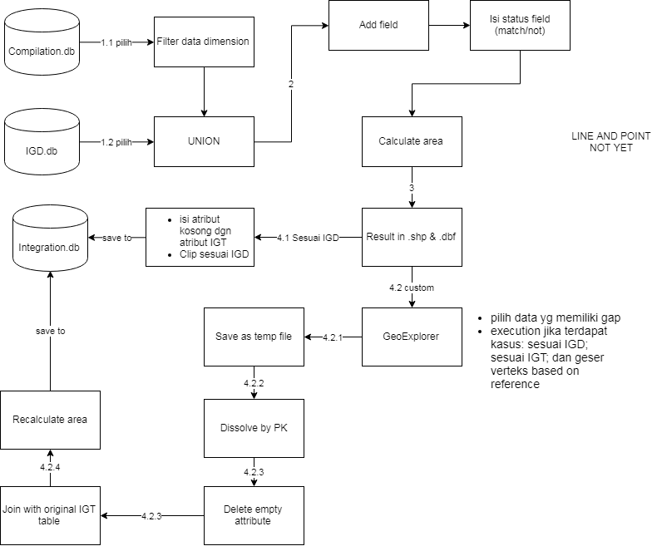
Bisnis proses/FSD

Slide 17
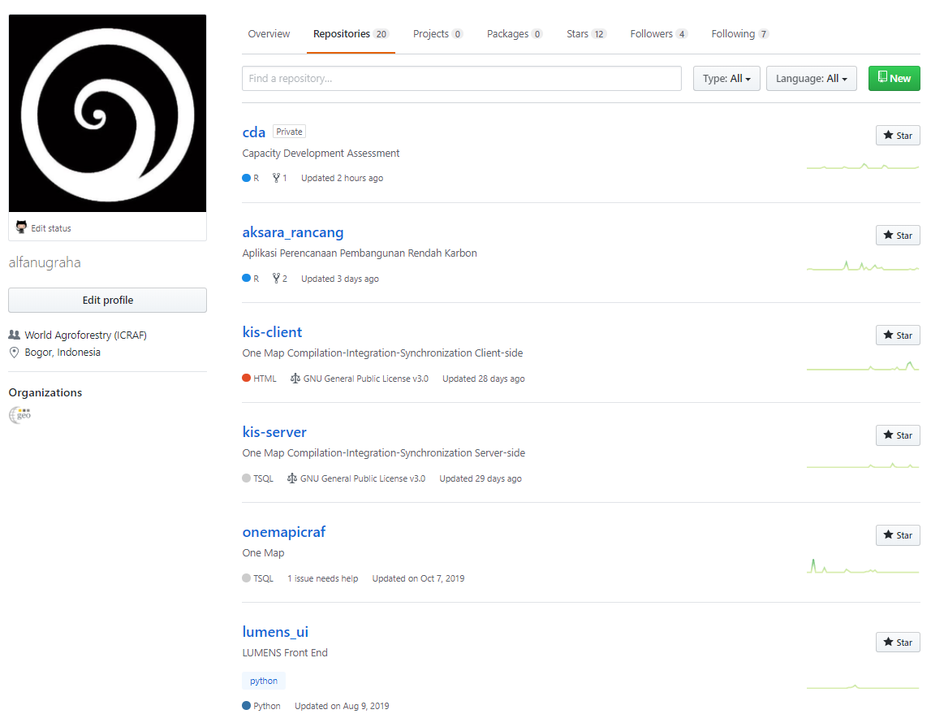
Kode repositori GitHub

Slide 18

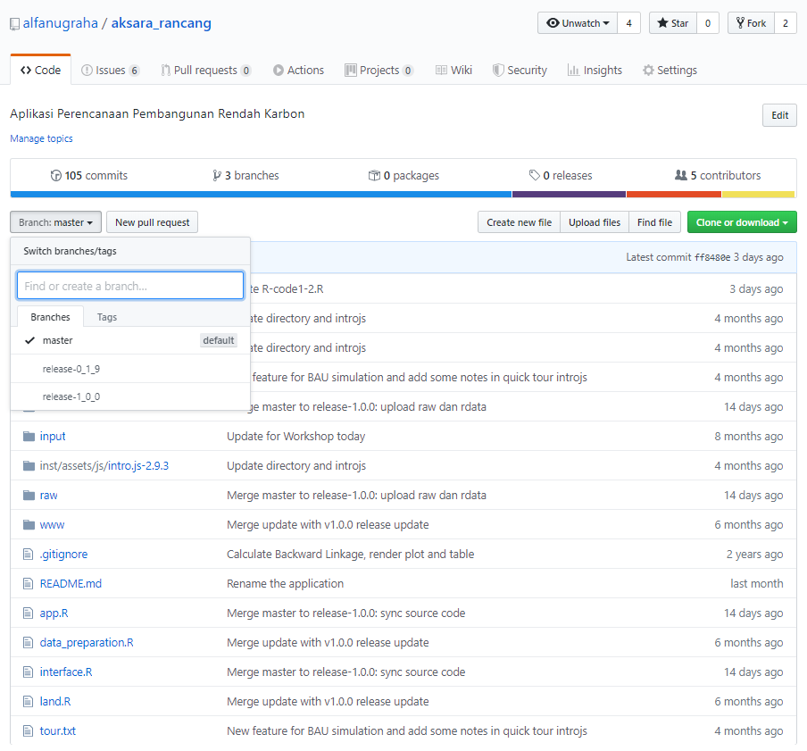
Kode repositori GitHub

Slide 19
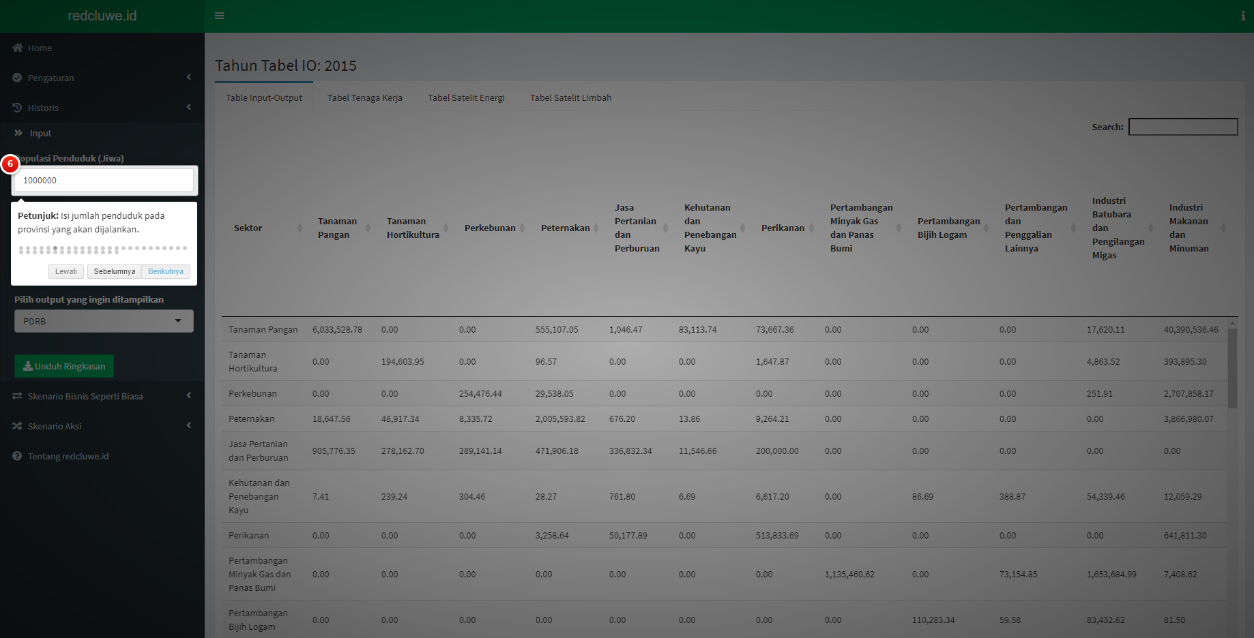
Panduan Interaktif

Slide 20
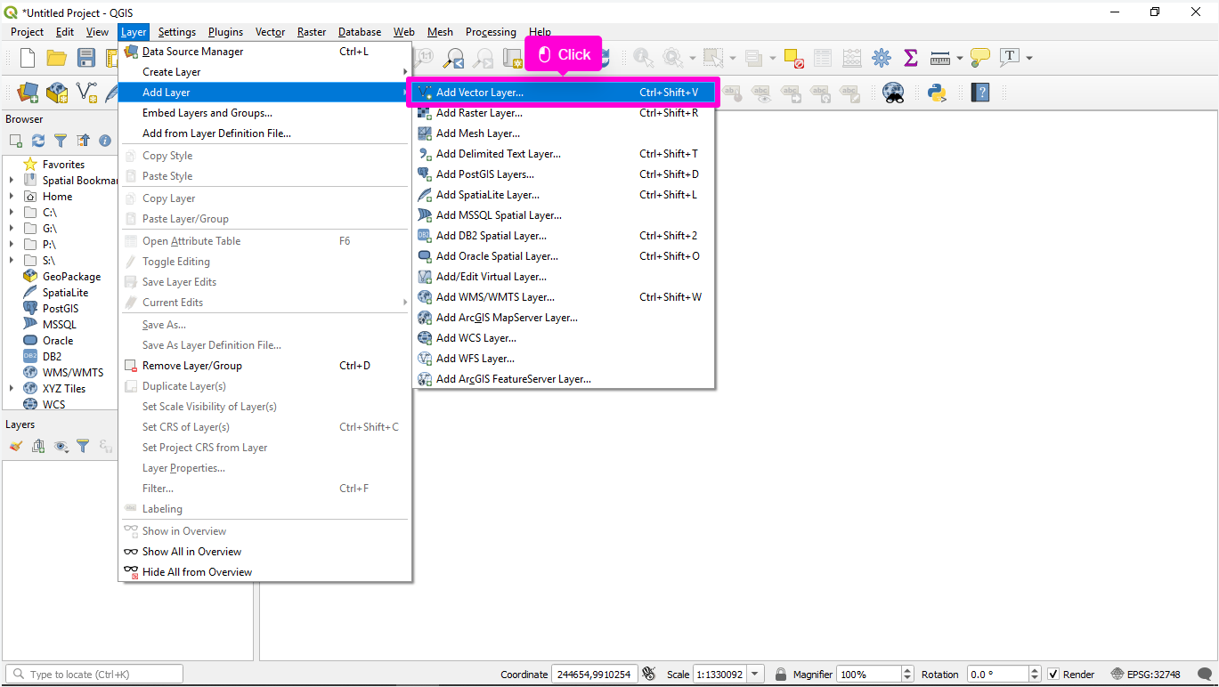
IORAD

Slide 21
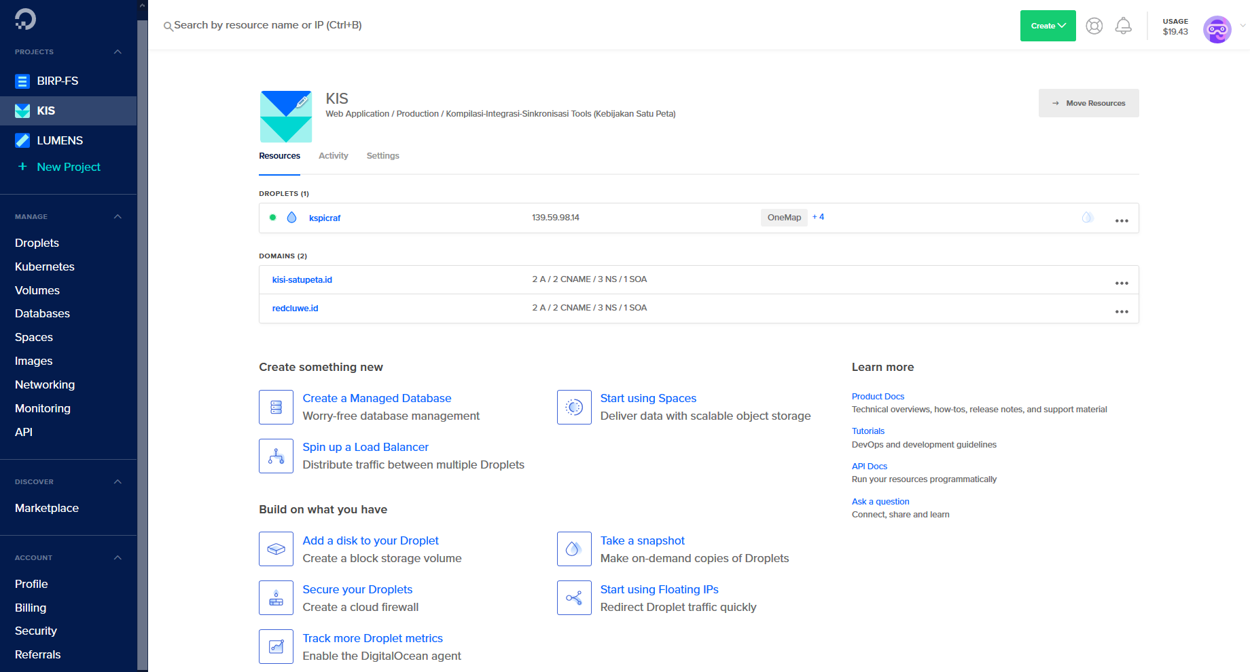
DigitalOcean

Slide 22
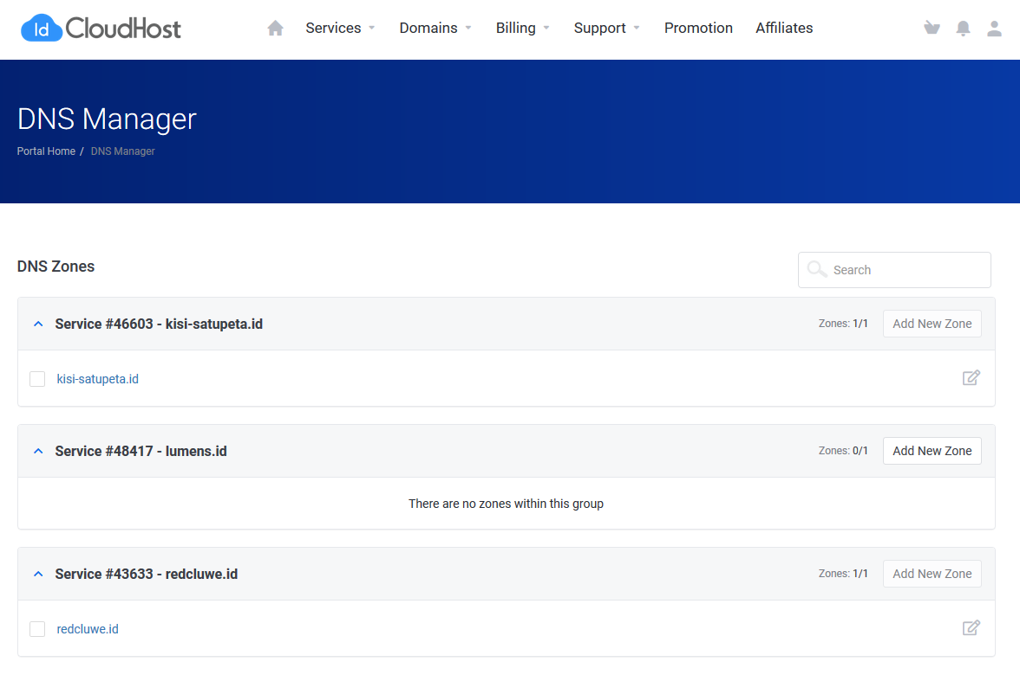
IdCloudHost

Slide 23
Rencana pengembangan
Perangkat lunak
21

Slide 24
Rencana?
redcluwe v2.0.0
Modul evaluasi pada AKSARA
LUMENS v2.0.0
Aplikasi mobile untuk pemantauan/perhitungan gambut
Aplikasi berbasis cloud (GEE, dll)
???

Slide 25
Tindak Lanjut
Who? Scope? Let’s discuss!
23

Slide 26
Thank You
for your attention
Transforming Lives and Landscapes with Trees
Transforming Lives and Landscapes with Trees

